Slide 1
Math Data Lake: hợp nhất dữ liệu toán học đa biểu diễn, truy vết tới từng dòng raw
Nhóm 1 · INT4418 Dữ liệu lớn · PTIT · GV: TS. Nguyễn Kiều Linh
NuminaMath-CoT + ProofNet + LeanDojo Benchmark 4 · 982.477 bản ghi · bản 1.0.0
Notes:
TV1 mở đầu: một câu về mục tiêu — kho dữ liệu toán đa nguồn, có lược đồ chung, truy vấn được, truy vết được nguồn gốc. Giới thiệu nhóm 7 người và vai trò.

Slide 2
Ba nguồn, ba định dạng, ba ngôn ngữ biểu diễn
NuminaMath-CoT
ProofNet
LeanDojo Benchmark 4
859.594 bài · văn bản + LaTeX
Parquet · không có ID gốc
371 cặp NL – Lean 3
JSONL · khóa Sách|bài
122.517 định lý Lean 4
mảng JSON 373 MB + corpus
RQ1 Hợp nhất văn bản, LaTeX, Lean vào một lược đồ mà không mất provenance?
RQ2 Định dạng và chia vùng ảnh hưởng thế nào tới thời gian, RAM, dung lượng khi 10K → 982K?
Nút thắt: đa dạng · mảng JSON phải nạp trọn vào RAM · chi phí đọc–ghi · số tệp nhỏ · cập nhật gia tăng
Notes:
TV1: ba nguồn khác nhau về định dạng, khóa và biểu diễn. Hai câu hỏi nghiên cứu. Nhấn mạnh nút thắt Big Data là đa dạng + khối lượng + small files + cập nhật.

Slide 3
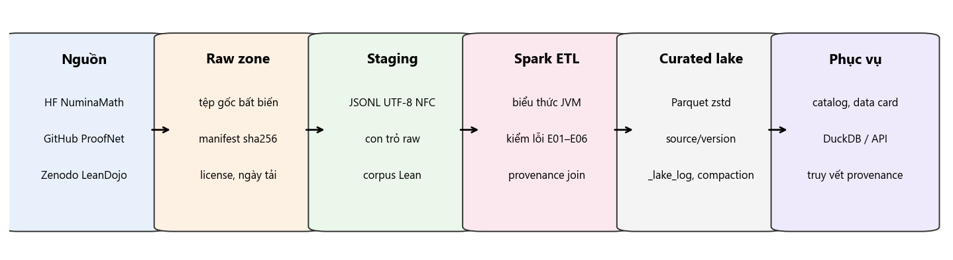
Kiến trúc: raw → staging → Spark ETL → Parquet
Lược đồ math_record 37 cột · record_id = sha1(source|key)[:20]
Provenance bắt buộc: raw_uri, raw_row, raw_sha256, license, downloaded_at, ingest_run_id
Parquet zstd · partition source/source_version · row group 16 MB · sắp xếp record_id · _lake_log
Notes:
TV5/TV6: đi qua từng vùng. Bản Python tham chiếu là đặc tả; Spark dùng cùng biểu thức chính quy nên parity 100%.

Slide 4
RQ1: hợp nhất ~1 triệu bản ghi mà không mất nguồn gốc
982.477
0,0005%
100%
bản ghi curated / 982.482 vào
tỷ lệ lỗi lược đồ (5 bản ghi)
bản ghi có đủ 9 cột provenance
30/30
0
122.512
bản ghi truy vết đúng dòng raw, sha256 khớp
khác biệt Spark ↔ Python trên 36 cột
định lý join được corpus Lean (100%)
Notes:
TV7: các bằng chứng cho RQ1. 5 lỗi là 'định lý' không tên trong tệp định nghĩa cú pháp của LeanDojo. Truy vết đọc lại đúng dòng raw, mảng JSON đọc theo luồng.

Slide 5
RQ2: Spark trên một máy chỉ thắng ở quy mô lớn
10K: Python 1,4 s · Spark 13–25 s (chi phí cố định)
Điểm hòa vốn giữa 500K và 982K
8 nhân chậm hơn 4 nhân: heap 2 GB dùng chung, tràn đĩa
Spark đọc 9,7 GB cho 1,8 GB đầu vào (×5)
Giới hạn chung: ≤ 3,5 GB RAM mỗi lần chạy
Notes:
TV6: kết quả trung thực — Spark không tăng tốc tuyến tính. Baseline đơn giản rất cạnh tranh ở quy mô này.

Slide 6
Định dạng cột và kích thước tệp quyết định chi phí
Parquet nhỏ hơn 5,2× và nhanh hơn 10,8× · 512 tệp nhỏ: +53% thời gian truy vấn · compaction khôi phục hoàn toàn
Notes:
TV6: 7 cấu hình, 3 lần ghi, 3 lần truy vấn, kết quả 21/21 khớp L0. Row group 16 MB giúp lọc LeanDojo nhanh gấp 2,8 lần.

Slide 7
Nạp gia tăng và API dữ liệu cho Nhóm 2–8
API FastAPI + DuckDB
/records, /pairs/nl-formal, /premises/{p}/theorems, /provenance, /export
1 client: 31,6 QPS · P95 57 ms
10 client: 85 QPS · P95 169 ms
50 client: 88,5 QPS · P95 773 ms (bão hòa)
0 lỗi / 13.500 request · RAM ≤ 483 MB
Kho sau gia tăng trùng khớp hoàn toàn với bản dựng lại · nạp lại: 0 bản ghi mới · nội dung đổi cùng phiên bản bị từ chối (E07)
Notes:
TV7/TV1: _lake_log, idempotent, minor compaction. API: client Python mdl.client, tài liệu docs/api.md.

Slide 8
Điểm nghẽn là CPU và việc quét lại, không phải đọc đĩa
−30%
×1,9
×3,2
+9%
tắt kiểm tra trùng khóa: bỏ lần quét lại 3,7 GB
tra cứu điểm nhanh hơn khi sắp xếp theo record_id
dung lượng nếu không nén (truy vấn −30%)
chia split 32 MB: thêm task, thêm tệp
Notes:
TV5: ablation 7 cấu hình × 3 lần. Kiểm tra trùng khóa đắt nhất: cải tiến là kiểm tra sau khi ghi trên cột record_id.

Slide 9
Phân tích lỗi trên dữ liệu thật
5
95%
định lý LeanDojo không tên: thực chất là định nghĩa cú pháp (proof_wanted, DeprecateMe)
cờ $ lẻ là ký hiệu tiền tệ (orca_math): dương tính giả
0x0B/0x0C
3,99% → 0,001%
ký tự điều khiển = ligature ff/fi font TeX OT1 sót từ PDF (aops_forum)
tách phát biểu Lean sai do := trong @[attr]; sửa bằng regex mức ngoặc 0
Notes:
TV2/TV3/TV4: giả thuyết ban đầu về \f bị bác bỏ khi xem ví dụ — minh họa vì sao cần error analysis trên dữ liệu thật.

Slide 10
Bàn giao: kho, contract v1.0, API, 25 test
Giới hạn: một máy, RAM ≤ 4 GB, không có ACID khi compaction, phân loại lỗi bằng quy tắc
Tiếp theo: kiểm trùng sau khi ghi · Iceberg/Delta · snapshot nguồn mới · chạy trên cụm
Notes:
TV1: tóm tắt trả lời RQ1/RQ2, sản phẩm bàn giao, giới hạn, mời câu hỏi.

